Slide 1
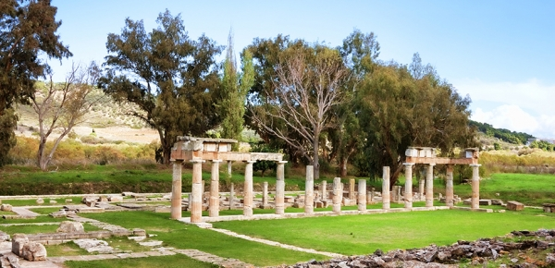
Η Αττική μέσα από αρχαίες επιγραφές
Τοπική Ιστορία
Η πόλη της Αρτέμιδος από το χτες στο σήμερα

Slide 2
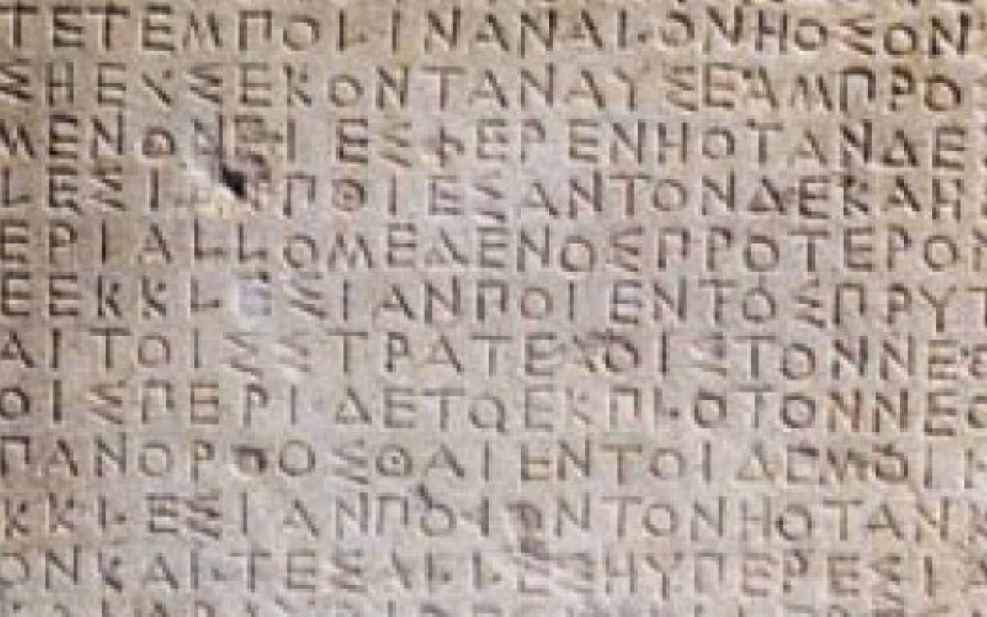
Ιστορικά στοιχεία
ΟΝΟΜΑ
Η αρχική ονομασία του παραδοσιακού παράκτιου οικισμού ήταν Λούσα λόγω της εγκατάστασής της σε παραθαλάσσια ζώνη. Στα αρχαία (ρ. λούω) η ονομασία αυτή αντιπροσώπευε ένα μέρος όπου κάποιος μπορούσε να κάνει τα μπάνια του.

Slide 3
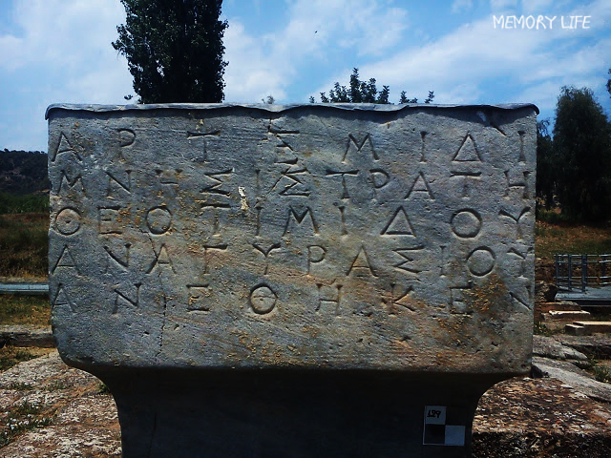
Αρχαία Ιστορία

Slide 4
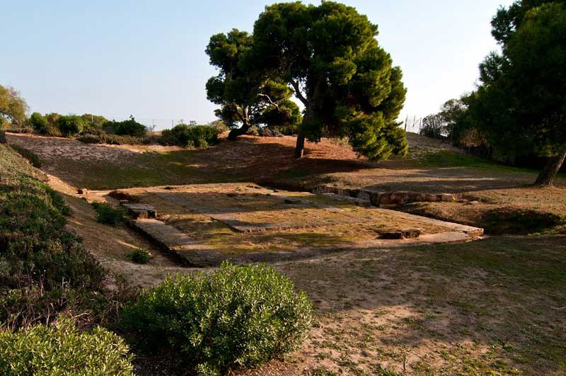
ναός της Ταυροπόλου Αρτέμιδος των Αλών Αραφηνιδών
κατοικήθηκε από το 2.000 π.Χ κατά τη διάρκεια της πρωτοελλαδικής περιόδου.
Οι Αραφηνίδες Αλές : πρωτοελλαδικός οικισμός στην περιοχή Αλυκή

Slide 5
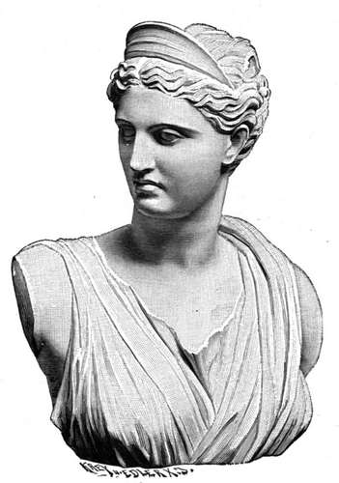
μυθολογία
Ο Ορέστης επιστρέφοντας από την Ταυρική χερσόνησο με την Ιφιγένεια και το θαυματουργό ξόανο της Αρτέμιδος αποβιβάστηκε στις Αραφηνίδες Αλές, όπου ίδρυσε ναό για την Αρτέμιδα και έστησε άγαλμα.
Στον ναό λατρευόταν η Άρτεμις ως «ταυροπόλος» θεά

Slide 6
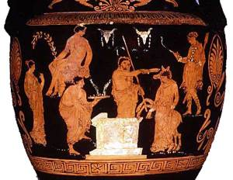
κατά την Τρωική εκστρατεία, η θεά Άρτεμις απαίτησε την θυσία της Ιφιγένειας για να αφήσει τον Μυκηναϊκό στόλο να πλεύσει προς την Τροία. Τη στιγμή της θυσίας η Άρτεμις έσωσε την Ιφιγένεια και την μετέφερε στην χώρα των Ταύρων.
Η θυσία της Ιφιγένειας, Απουλικός κρατήρας, 370-350 π.Χ., Λονδίνο, Βρετανικό Μουσείο.

Slide 7
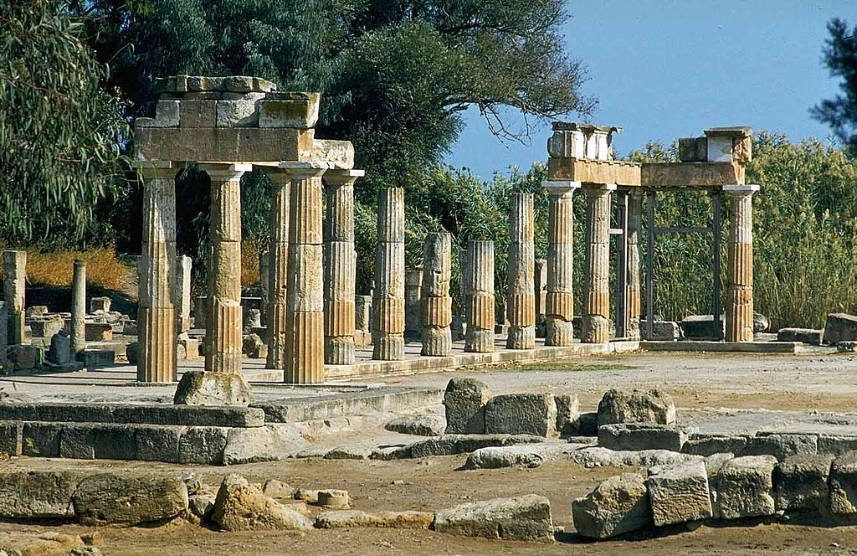
Η Ιφιγένεια επέστρεψε από εκεί στην Ελλάδα με τη βοήθεια του αδελφού της Ορέστη. Σύμφωνα με μία παραλλαγή του μύθου που μεταφέρει ο Ευριπίδης, η Ιφιγένεια στην επιστροφή της έφτασε στην περιοχή της Βραυρώνας και έγινε ιέρεια της Αρτέμιδος.

